Slide 1

北师大五年级上册第7单元 面对错误
迟 到
林海音
执教：棠外附小 陈凤

Slide 2
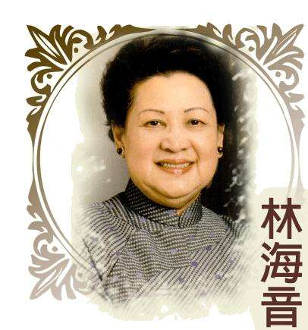
林海音（1918年－2001年），原名林含英， 1918年出生于日本大阪，台湾苗栗县头份镇人，祖籍广东蕉岭，著名作家 。她于1994年荣获“世界华文作家协会”及“亚华作家文艺基金会”颁赠的“向资深华文作家致敬奖”，于1998年获“世界华文作家大会”颁“终身成就奖”。

Slide 3
我会读
赖床 迟到 惩罚
挪动 撩起
挨打
恐惧 狼狈 瞪

Slide 4

父亲给我的印象
疼
严
我的父亲很疼我，但是他管我很严，很严很严。
疼爱
(爱)
严厉
严格

Slide 5

父亲的严
阅读提示 ：
父亲管教我到底有多严呢？请自由读文，找出并勾画描写父亲的语言、动作、神态的语句，做好批注。然后读给同桌听听，互相交流。

Slide 6
父亲的严
—很严，很严很严
妈妈就是做不了爸爸的主。当她转身出去，爸爸就进来了。他瘦瘦高高的，站在床前来，瞪着我：
“怎么不起来？快起！快起！”
瞪
“晚也得去，怎么可以逃学？起！”
抓语言、神态描写

Slide 7
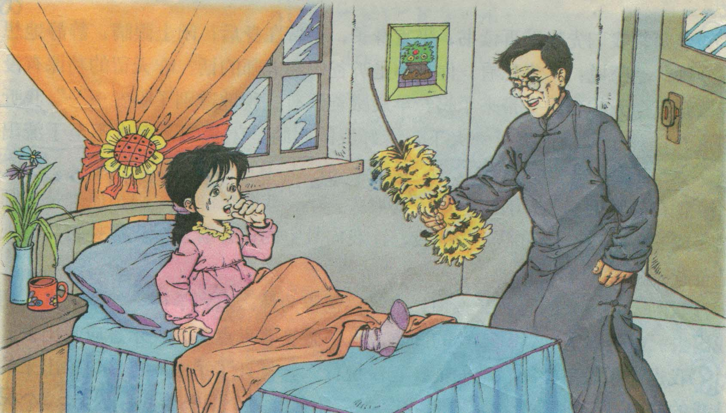
父亲的严
—很严，很严很严
爸气极了，一下把我从床上拖起来，我的眼泪就流出来了。爸左看右看，结果从桌上抄起一把鸡毛掸子，倒转来拿，藤鞭子在空中一抡，就发出咻咻的声音。我挨打了！
拖
左看右看
抄
倒转来拿
抡
挨打
抓动作描写
抡：①用力挥动胳膊 ②抛,扔

Slide 8
父亲的严
我的父亲很疼我，但是他管教我很严 。
我的父亲很疼我，但是他管教我很严 ，很严。
我的父亲很疼我，但是他管教我很严 ，很严很严。

Slide 9
父亲的严
爸把我从床头打到床尾，外面的雨声混合着我的哭声。

Slide 10
我的父亲很疼我，但是他管教我很严 ，很严很严。

Slide 11

父亲的爱
我听到这儿，鼻子不禁抽搭了一大下，幸好我的眼睛是闭着的，泪水不至于流出来。

Slide 12

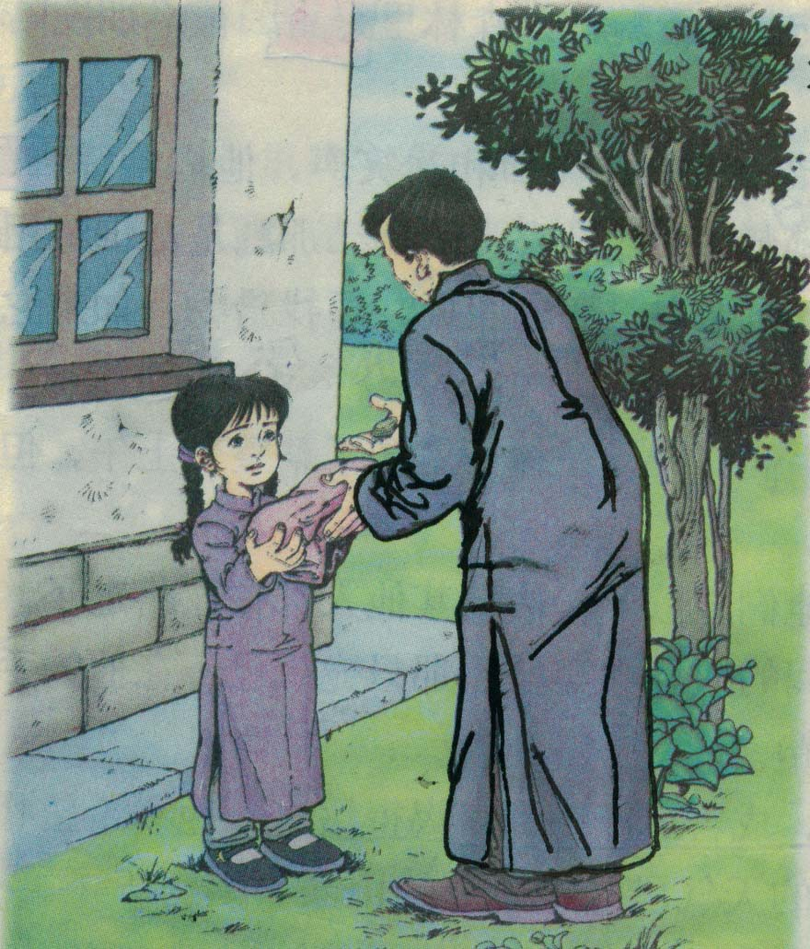
父亲的爱
此时无声胜有声！
我走出了教室，站在爸面前。爸没说什么，打开了手中的包袱，拿出来的是我的花夹袄。他递给我，看着我穿上，又拿出两个铜板给我。
打开
拿出
递给
看着
拿出
给
抓动作描写

Slide 13

父亲的爱
请你站在爸爸或者女儿的角度，把他们的心里话说出来吧。（任选一个）
爸嘴里虽然没说什么，可是他那动作，那眼神的背后是多么想告诉女儿：
我虽然也没说什么，可我心里却早已明白了父亲，理解了父亲，那是无言的爱呀！我多么想对爸爸说：

Slide 14
我的父亲很疼我。

Slide 15
父亲的爱
我走出了教室，站在爸面前。爸没说什么，打开了手中的包袱，拿出来的是我的花夹袄。他递给我，看着我穿上，又拿出两个铜板给我。
打开
拿出
递给
看着
拿出
给

Slide 16
我的父亲很疼我，但是他管教我很严 ，很严很严。

Slide 17

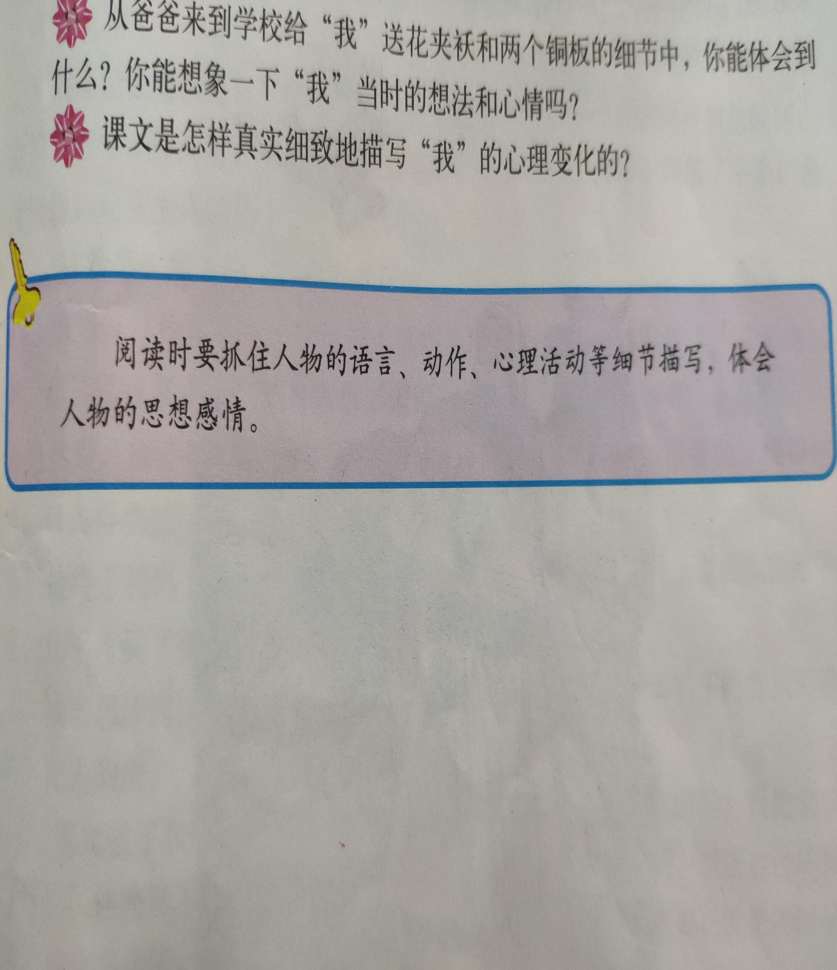
金钥匙

Slide 18
林海音的作品
1.散文集：
《窗》、《两地》、《作客美国》、《芸窗夜读》、《剪影话文坛》《一家之主》、《家住书坊边》。
2.长篇小说：《春风》《晓云》《孟珠的旅程》。
3.广播剧集：《薇薇的周记》《林海音自选集》《林海音童话集》。
4.短篇小说集：《烛心》《婚姻的故事》《城南旧事》《绿藻与咸蛋》。

Slide 19
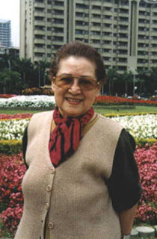
“我七十多岁了，一生经历的事不少，但这件‘迟到’的事，对我却是刻骨铭心的。如果爸爸影响了我，我又影响了读者，该是一件多么好的事！”
——林海音

Slide 20
我的父亲很疼我，但是他管我很严，很严很严。

Slide 21
父爱
父亲的爱，
是关切的眼神和无声的叮咛。
父亲的爱，
是宽厚的肩膀，承载我的一生。
父亲的爱，
是温暖的大手，牵着我走好人生之路。
大爱无言，父爱无疆！

Slide 22


推荐阅读

Slide 23

我会积累
每个人的成长都会面对一些错误。不过，“可怕的不是错误，可怕的是错误地对待错误 。学习、生活中，只要认真、冷静地看待它们，我们就会感受到成长的快乐。
吃一堑，长一智。
人谁无过，过而能改，善莫大焉。——《左传》。
错误是不可避免的，但是不要重复错误。——周恩来
错误和挫折教训了我们，使我们比较地聪明起来了，我们的事情就办得好一些。——毛泽东

